Slide 1
Viva構想

Slide 2
1.請描述「Viva」給你的感覺，以 Viva Graphic為主題的海報，你想表現甚麼(或那些)主題?為什麼?
覺得viva是給人愉快、熱情和有活力的感覺，充滿著無限的生命力，很有憧憬，能表現出，想表達的心情和想法。
我想表達他是一種充滿生命力，想利用閃電和水滴。它附有突破性的感覺，所以想放些開放的花朵，而裡面又充滿很多熱情想表達的情感，所以想用暖色系或活潑的色調，這些都讓人覺得這是一種很快樂的表達方式。
因為我覺得Viva是歡呼的意思，內心就像有洶湧的情緒，想不斷的表達，充滿著喜悅和機動，更富著許多激昂的情緒，充滿著活力和生命力…，所以就想利用自然中的植物和一些物質去表達，感覺就很有突破性和衝擊性。

Slide 3
2.以「Viva」為中心，聯想相關的圖像與意涵，請舉出至少十個例子，如：
盛開的花
熱情有活力
激昂的情緒
雷
水滴
很愉悅的心
奮力的氣氛
生命力活躍
溫暖的色調
表達情感的方式

Slide 4
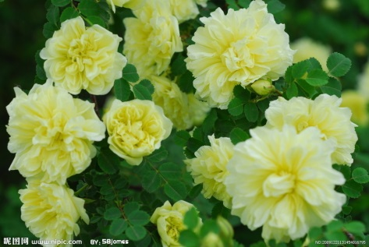

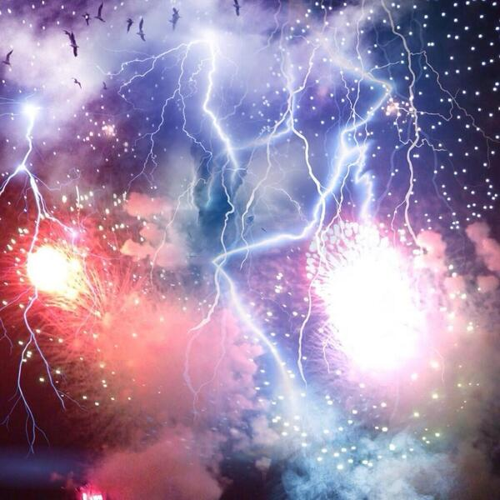
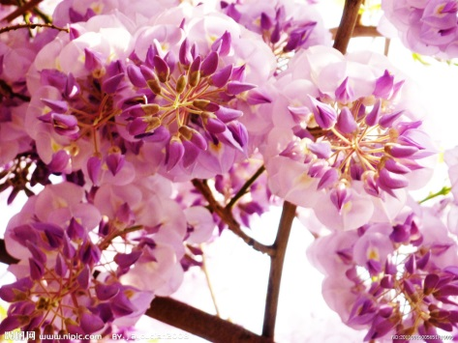


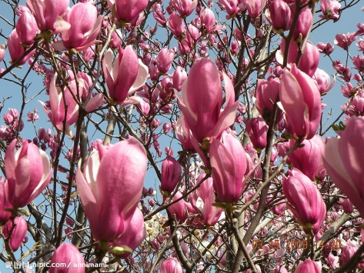

3.分別以文字、符號、圖像、空間等要素，蒐集可參考之優秀海報以及以歡慶為主題的海報。作為下階段海報分析的樣本。

